Slide 1
파이썬 리뷰
CHAPTER
02

Slide 2
2장. 학습 목표
이 책에서 사용되는 파이썬 문법들을 이해한다.
C와 같은 기존 언어와 파이썬 코드의 차이를 이해한다.
파이썬에서 지원하는 다양한 컬렉션 자료형을 활용할 수 있다.

Slide 3
2.1절 ~ 2.5절 파이썬 기초
2.1 파이썬 이란?
2.2 자료형, 리터럴과 변수
2.3 파이썬의 연산
2.4 함수 호출과 입출력 함수
2.5 제어 구조와 반복

Slide 4
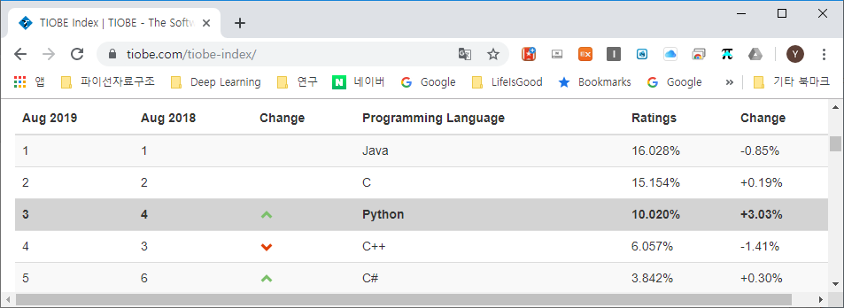
2.1 파이썬이란?
AI와 빅데이터의 부상과 함께 최근 각광받고 있는 언어
1991년에 귀도 반 로섬(Guido van Rossum)
문법이 쉬움. 코드를 보면 직관적으로 알 수 있는 부분이 많음
인터프리터 방식 ⬅➔ 컴파일 방식
스크립트 모드 지원
통합개발환경: IDLE, 주피터 노트북, 파이참, 비주얼 스튜디오

Slide 5
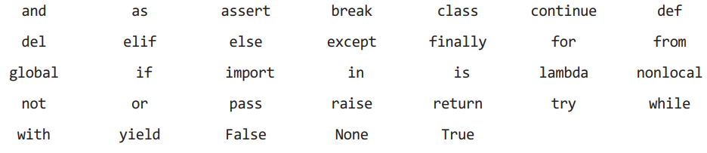
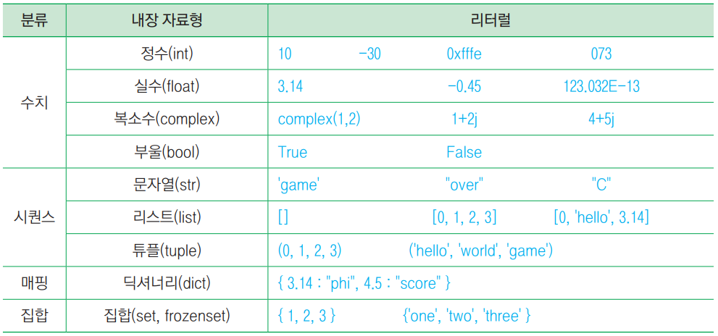
2.2 자료형, 리터럴과 변수
파이썬 예약어(keyword)
리터럴과 자료형

Slide 6
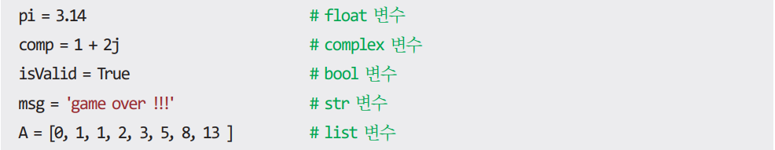
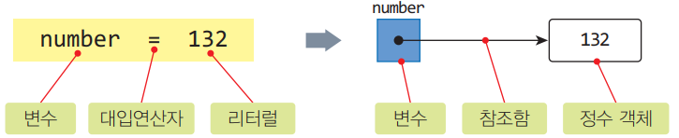
변수(variable)
변수 이해하기

Slide 7
객체 (Object)
파이썬은 모든 것이 객체 (object)
변경 가능한 (mutable) 객체 (가변 객체): 생성 후 변경 가능
변경 가능하지 않은 (immutable) 객체 (불변 객체): 생성 후 변경이 가능하지 않음
가변 객체의 타입
list, set, dict
불변 객체의 타입
int, float, bool, str, tuple
모든 객체는 id를 갖는다
id는 객체가 저장된 메모리의 위치(주소)를 나타낸다. 메모리의 위치를 참조(reference)라 한다
객체가 생성되면 그 객체에 대한 id를 갖게 되며 프로그램 상에서 그 객체를 변수를 사용하여 접근한다.
대입문 또는 배정문 (assignment statement)
k = 5
변수 k는 5라는 값을 갖는 객체에 대한 id를 갖는다 (메모리 위치를 갖는다)

Slide 8
변수는 객체에 대한 참조
변수는 객체에 대한 참조이다 (객체에 대한 메모리 위치를 갖는다)
k = 10
name = ‘Kim’
lst = [10, 20, 30]
참조 값을 알려면 내장 함수 id() 사용한다
>>> id(k) >>> id(name) >>> id(lst)
1368320064 67464032 67521128
10
k
‘Kim’
name
[10, 20, 30]
lst

Slide 9
객체에 대한 접근은 변수 사용
객체에 대한 접근은 변수를 통해서 이루어진다
>>> k >>> name >>> lst
10 ‘Kim’ [10, 20, 30]
is 연산자는 id 값을 비교
>>> id(k) >>> id(n)
1368319984 1368319984
>>> id(k) == id(n) >>> n is k
True True
n = k
10
‘Kim’
[10, 20, 30]
k
name
lst
10
k
n

Slide 10
int 타입은 불변 객체
>>> k = 10
>>> n = k
n = 20일 때 위 그림은 다음 중 어떤 것이 되겠는가?
>>> k = 10
>>> n = k
>>> n = 20
10
k
n
10 20
10
k
k
20
n
n

Slide 11
2.1절 ~ 2.5절 파이썬 기초
2.1 파이썬 이란?
2.2 자료형, 리터럴과 변수
2.3 파이썬의 연산
2.4 함수 호출과 입출력 함수
2.5 제어 구조와 반복

Slide 12


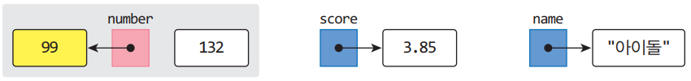






변수의 동작 정확히 이해하기

Slide 13
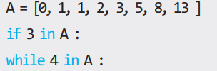

2.3 파이썬의 연산
나눗셈 연산자 변경
연산자 / : 실수의 나눗셈 (결과가 실수)
연산자 //: 정수 연산(floor division)
이항 연산자 ** 추가
단항 연산자 ++, -- 제공 않음
x++가 아니라 x += 1
관계 연산자 >, <, >=, <=, ==, !=
불리언 연산자: ||, &&, ! → or, and, not
in과 not in 연산자

Slide 14
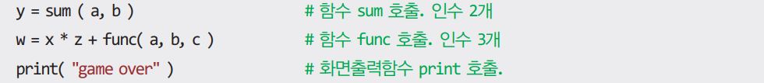


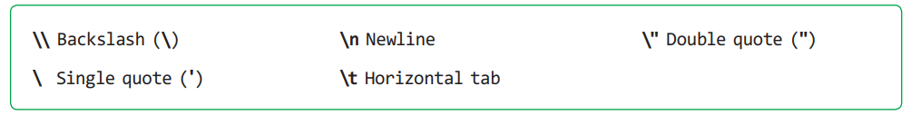
2.4 함수 호출과 입출력 함수
함수 호출
키보드 입력함수: input()
화면 출력함수: print()

Slide 15

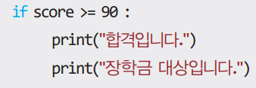
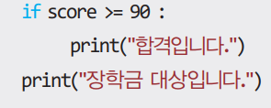
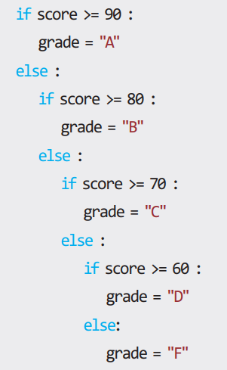
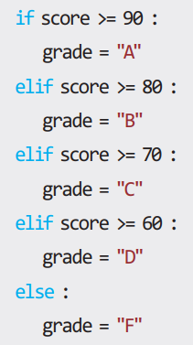
2.5 제어 구조와 반복
분기(branching): if, else, elif

Slide 16
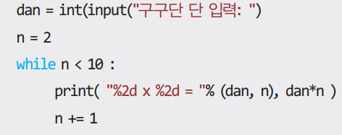
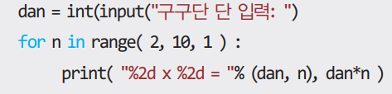
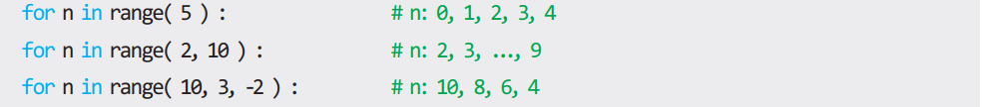
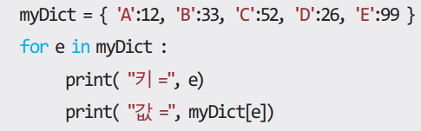
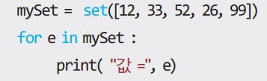
반복(looping)
Range()

Slide 17
2.6 컬렉션 자료형
문자열(str)
리스트(list)
튜플(tuple)
딕셔너리(dict)
집합(set)

Slide 18
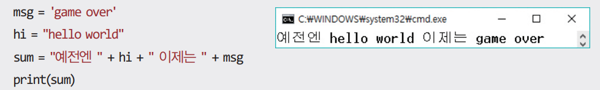
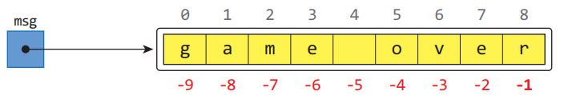
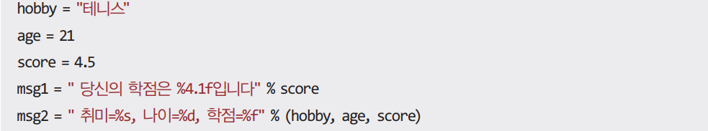
문자열(str)
문자열

Slide 19
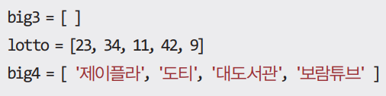

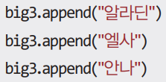
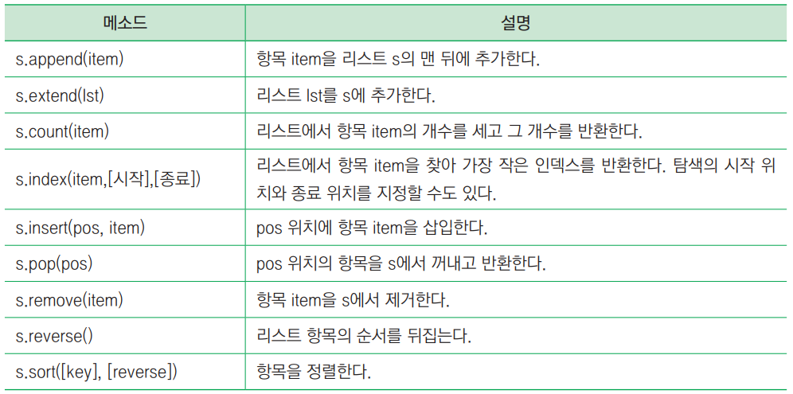
리스트(list)
스마트한 배열

Slide 20
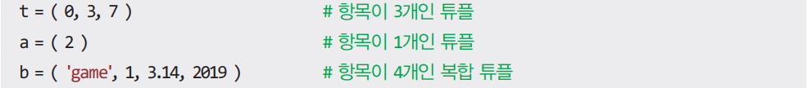
튜플(tuple)
리스트(list)와 동일하지만 크기나 값을 변경할 수 없음
메모리는 효율적 (3장)

Slide 21
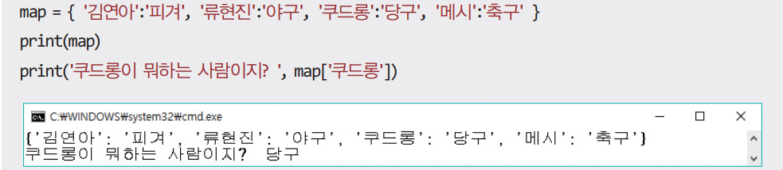
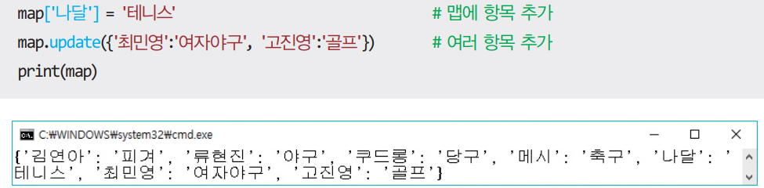
딕셔너리(dict)
키(key)와 관련된 값(value)로 이루어진 항목(entry)들의 집합

Slide 22
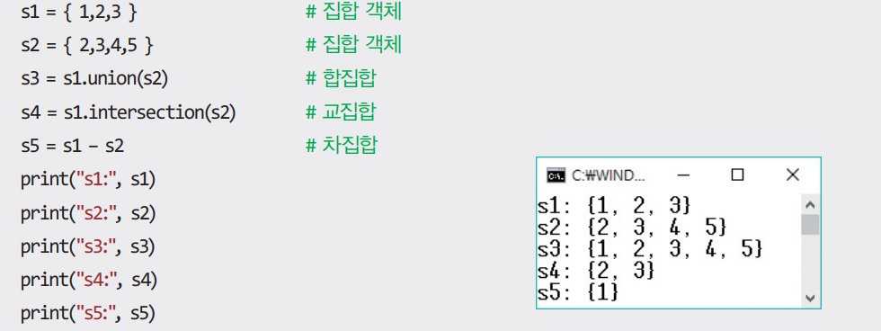
집합(set)
set과 frozenset(내용을 변경할 수 없는 set)

Slide 23
2.7절 ~ 2.9절 함수, 변수, 모듈
2.7 사용자 정의 함수
2.8 변수의 범위
2.9 모듈과 이름 공간(namespace)

Slide 24
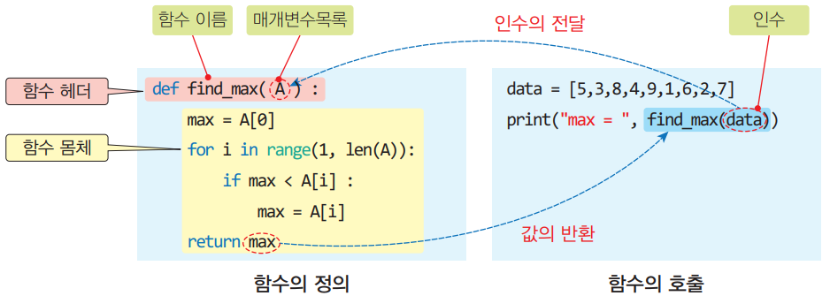
2.7 사용자 정의 함수
파이썬 내장 함수: type(), len(), ord() 등
사용자 정의 함수

Slide 25
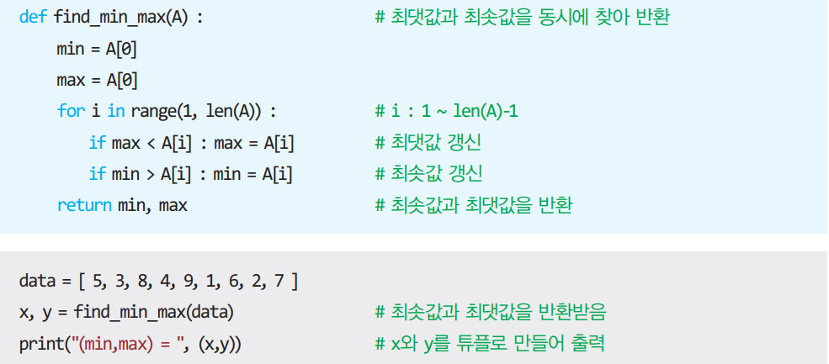
여러 개의 값의 반환할 수 있다
여러 개의 값의 반환

Slide 26
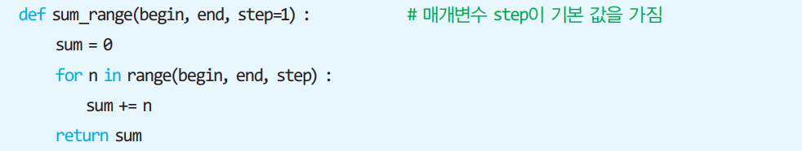
디폴트 인수와 키워드 인수
디폴트 인수
키워드 인수

Slide 27
2.8 변수의 범위
내장 범위(built-in scope)
언어의 일부로 정의된 변수와 리터럴들
프로그램의 어디에서나 사용할 수 있다.
전역 범위(global scope)
소스 파일의 맨 꼭대기 레벨(함수나 클래스 밖)에서 생성
프로그램의 어디에서나 사용할 수 있다.
지역 범위(local scope)
함수나 클래스의 멤버함수(메소드) 안에서 생성
그 안에서만 사용. 함수의 매개변수들도 지역범위
인스턴스 범위(instance scope)
클래스의 데이터 멤버로 생성된 변수
클래스 내의 다른 함수들에서 사용할 수 있다.

Slide 28
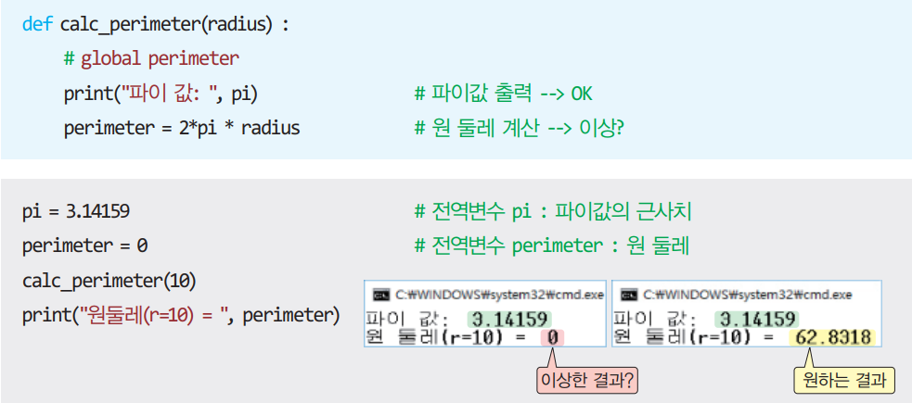
전역 변수

Slide 29
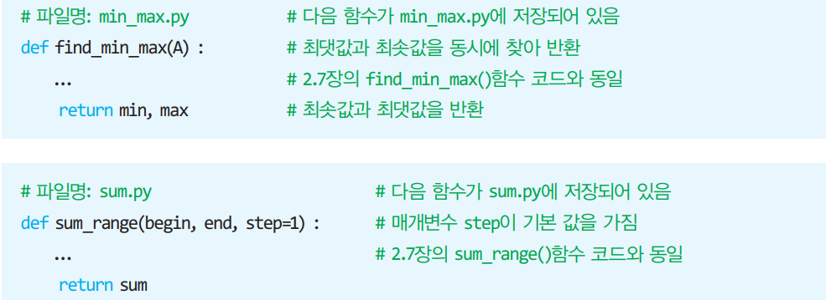
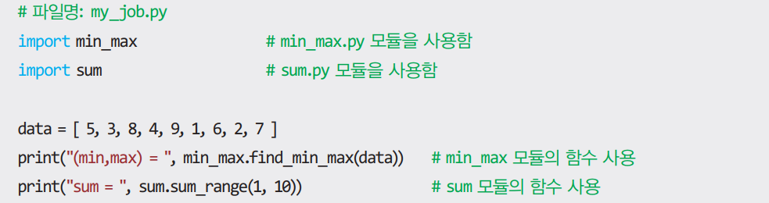
2.9 모듈과 이름 공간(namespace)

Slide 30
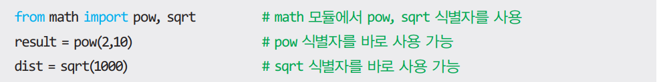
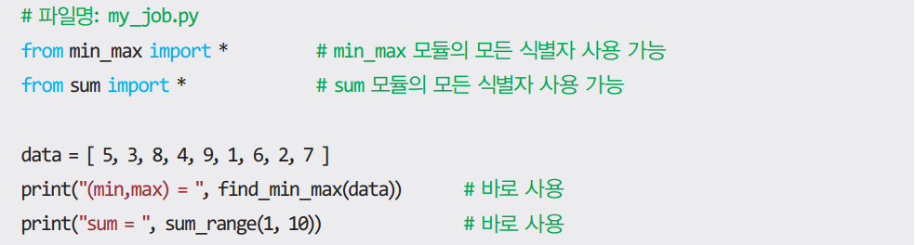

Slide 31
2.10절 ~ 2.12절 객체지향 프로그래밍
2.10 클래스
2.11 연산자 중복
2.12 상속

Slide 32
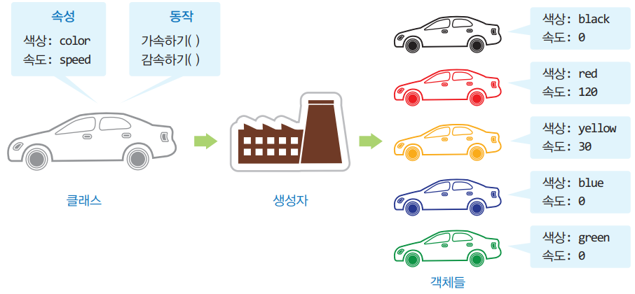
2.10 클래스
클래스 정의

Slide 33
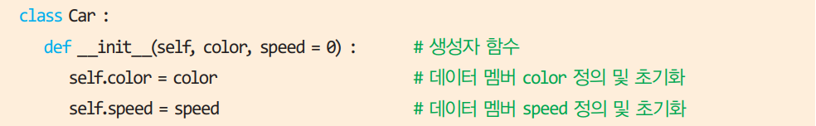
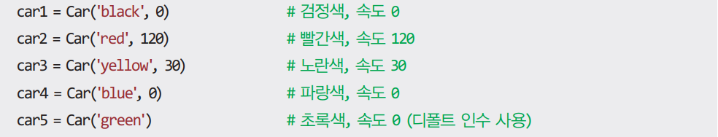
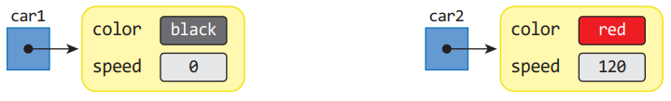
클래스와 생성자
생성자

Slide 34
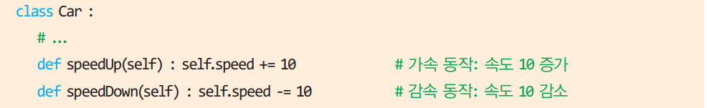
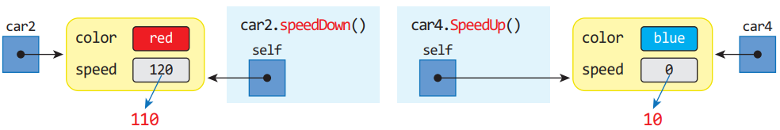
멤버함수 구현과 활용
멤버 함수

Slide 35
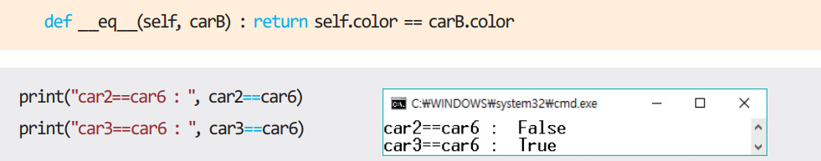
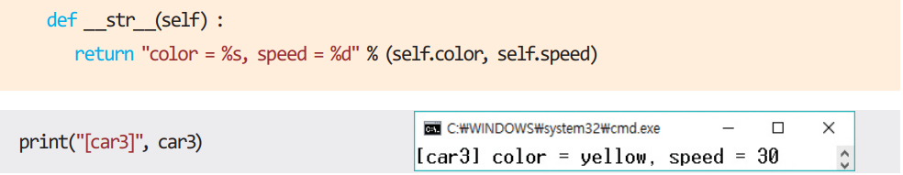
2.11 연산자 중복
비교 연산자 == 중복
문자열로 변환 연산자: __str__

Slide 36
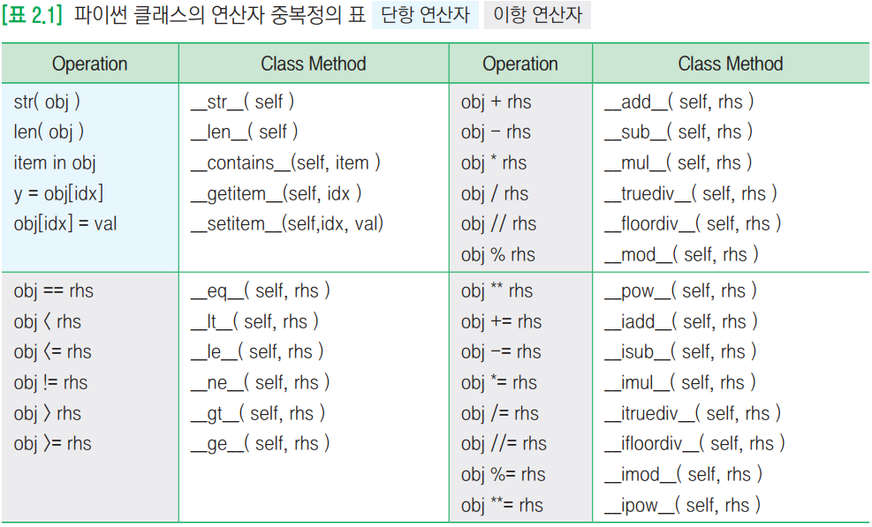
중복 가능한 연산자들

Slide 37
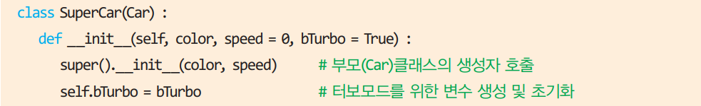
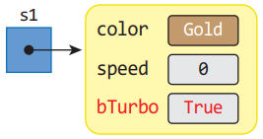
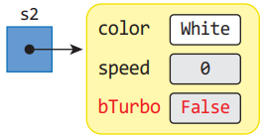

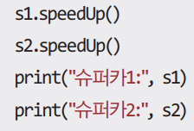

2.12 상속
클래스의 상속
객체의 생성

Slide 38
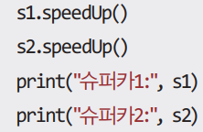



재정의(Overriding)
메소드의 재정의

Slide 39

파이썬 정리

Slide 40
2장 연습문제, 실습문제

Slide 41

감사합니다!

